Slide 1

Жерді қашықтықтан зондтау
(ЖҚЗ)

Slide 2
Фотограмметрия – кеңістіктегі пландық және биіктіктік жағдайларын анықтау мақсатында фотосуреттегі объектілерді зерттеумен айналасатын ғылым. Фотограмметрия термины латынның 3 мағыналы сөзінен тұрады: «фотос» - жарық, «грамма» - көрініс, «метрио» - өлшеу.

Slide 3
Совет Одағында аэрофотограмметрияның дамуын 3 кезеңге бөлуге болады.

Slide 4
1918-1929 жылдары
Бірінші кезең (1918-1929 жылдары) – бұл кезеңде фотограмметриялық бөлім құру, мамандар дайындау және де ең бірінші тәжірибелік және өндірістік жұмыстарды біріккен тәсілмен жүргізу. 1919 жылы әскери-топографиялық қызмет фотограмметриялық қызмет құрайды. Осының негізінде 1-ші аэрофототопографиялық бөлім құрылды. Осы жылы Қызыл әскери-әуелік флоттың Жоғары аэрофототопографиялық мектебі ашылды. 1920 жылы Н.М. Алексапольский Мәскеудегі межелік институтында фотограмметриядан курс оқу басталды, ал 1926 жылы осы институтта аэрофотогеодезиялық бөлімі ашылды. Содан кейінірек бұл бөлімше факультет болып ашылды. Бұл фотограмметрияда кадрлер дайындаудың бастамасы болды. 1925 жылы «Добролет және Укрвоздухпуть» қоғамдық орталары өндірістік аэрофототүсірістік бөлімдер құрды. (Н.М. Алексапольский, Г.П. Соколов, В.С. Цвет-Коляндский, Д.А. Сольский).

Slide 5
1930-1945 жылдары
Екінші кезең (1930-1945 жылдары). 1930 жылы жаңа фотограмметриялық аспаптарды құрастыру үшін Ф.В. Дробышевтің лабораториясы құрылды, ал 1931 жылы аэрофотүсірістің ғылыми-зерттеу институты ашылды. Бұдан кейінгі жылдары фотограмметрияны зерттеу геодезиялық «Орталық ғылыми-зерттеу институтында, ҚСРО АН аэроәдіс зертханасында, Новосибирскіде қолданбалы геодезия институтында жүргізілді.

Slide 6
1945-1990 жылдары
Үшінші кезеңдегі фотограмметрияның дамуы соғыстан кейінгі қалыптасуы мен халық шаруашылығының дамуымен байланысты. Бұл тапсырманы шешу үшін ірі масштабты елдердегі көптеген аудандарда белгіленген бір уақытта картографиялау өндірілген. Бұл кезең фотограмметрия теориясының кейінгі дамуымен, физикадағы соңғы женістіктердің қолдануымен, электронды және есептеуіш техникалық, фотограмметриялық жұмыстардың дәлдігі мен жиілігін жоғарлатуымен ерекшелінеді.

Slide 7
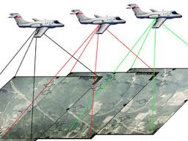
1990- қазіргі уақыт
Сандық фотограмметрия дегеніміз - сандық фотограмметриялық суреттерді өңдеудің аналитикалық әдiсіне жататын фотограмметрияның бөлiмі.

Slide 8
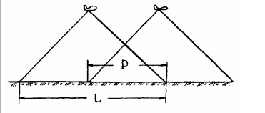
Суретке түсіргеннен кейін жер бетінің көрінісін алады. Осы қос суреттер арқылы жер бетінің моделін құруға болады. Жер бетінің моделін тұрғызу үшін, арнаулы құралдарда түсіріс кезінде пайда болған жобалық сәулелердің байланысын тұрғызу керек. Осы сәйкес сәулелердің қиылысында жер бетінің моделін аламыз. Бұл моделдің масштабы суретке түсіру базисіне тәуелді болады. Қос суреттердің пайдалану қасиеттеріне негізделген объектілерді өлшеу әдісі стереофотограмметриялық әдісі деп аталады.

Slide 9
Фотограмметрия геодезияда, астрономияда, әскери қызметте, топографияда, ғарыштық зерттеулерде кеңінен қолданылады.
Фотограмметрияның бұндай ғылымдарда кеңінен қолданылуы келесі жағдайлармен негізделген:
-жоғары дәлдікті фотграмметриялық аспаптарды, оптикадағы жақсы жетілдірілген есептеуіш техникаларды пайдаланып фотосуреттегі объектілерді жоғары дәлдікпен өлшеуге болады;
жоғары өнімділікті, яғни объектінің фотографиялық көрінісі арқылы қысқа уақыт мерзімінде көп мөлшерде өлшеулер жасауға болады;
бақылау нәтижелерінің нақтылығы, яғни фотографиялық көрініс арқылы өлшемдердің анық нәтижелерін алуға болады;
кысқа уақыт мерзімінде объект жайлы толық мәліметтер алуға болады. Мысалы, ғарыштық фотосурет арқылы бірнеше тәуелік ішінде Жер шары туралы объективті, әрі анық мәлеметтер ала аламыз;
мәліметтерді қашықтықтан (космостан) зондылап алу, бұл жер бетінің баруға қиын түсетін учаскелері жайлы мәлімет алуға мүмкіндік береді. Объект жайлы мәлімет алудың бұндай түрінде Адам қатыспайды, сондықтан жұмыс жүргізу қауіпсіз болып келеді.

Slide 10
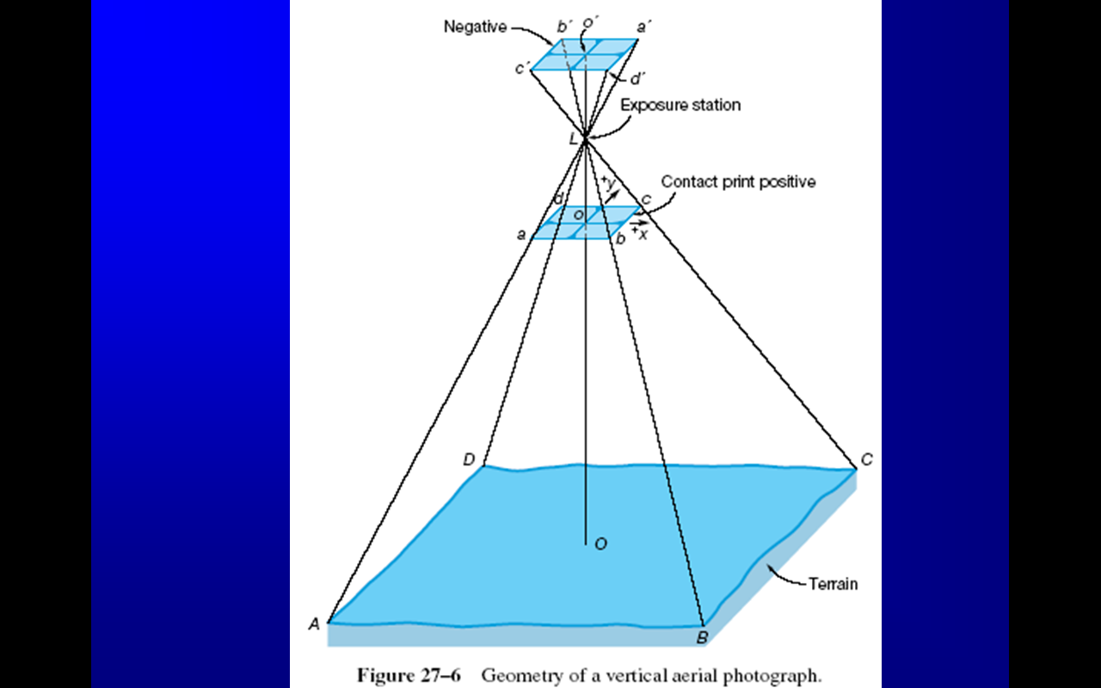
Ұшқыш аппараттан жер беті түсіріліп, Р1 және Р2 суреттері алынды дейік. S1 және S2 – жобалау центрлері (объективтің артқы түйіндес нүктелері);
B – центрлер арасындағы қашықтық, суретке түсіру базисі;
А, В – жер бетінің нүктелері;
a1, b1, a2, b2 – жер бетінің нүктелерінің фотосуреттеріндегі көріністері;
E – қолденең жазықтық.
а1S1 a2S2 b1S1 b2S2 –сәйкес келетін нүктелер

Slide 11
Жергілікті жердің объектіні бір сурет арқылы алуға болады. Бұл жағдайда объектінің бейнесі жазық болады, ал масштабы жобалау центірінен объектіге дейінгі ара қашықтыққа тәуелді болады. Бұндай әдісті фотограмметриялық әдісі деп аталады.
Жергілікті жердің объектіні қос суреттер арқылы алуға болады. Бұл жағдайда объектінің бейнесі кеңістіктік болады және модельді алу қос суреттердің қасиеттеріне негізделген. Бұндай әдісті стереофотограмметриялық әдісі деп аталады.

Slide 12
Жерді қашықтықтан зондтау
Жерді қашықтықтан зондтау - жер бетін әр түрлі түсіруші құрал-жабдықтармен жабдықталған әуелік және ғарыштық құрылғылармен бақылау. Тусіруші құрылғылардың жұмыс істеу өлшемі микрометрден (көрінетін оптикалық сәулелену) метрге (радиотолқын) дейін жетеді.

Slide 13
Жерді қашықтықтан зондтау жоғары кеңістіктік, спектрлік және уақытты бар ақпараттарды жинауда әмбебеп ұқыптылық көрсетті. Ол ғарыштық жүйелердің жоғары ақпараттық мүмкіндіктерін көрсетіп, оларды әскери және экономика салаларында тиімді қолданады.
«Жерді қашықтан зондтау» ұғымы әр түрлі камера, сканер, микротолқынды қабылдағыштар, радиолокаторлар және тағы да басқа құралдар арқылы электромагниттік сәулелерді өзіне жазу дегенді білдіреді. Қазіргі заманда теңіз түбі, жер атмосферасы, Күн жүйесі туралы ақпаратттарды жинау мен жазу үшін қолданады. Ол өз қызметін теңіз кемелерінің, ұшақтың, ұшатын ғарыш құралдарының, телескоптардың көмегімен іске асырады. Сондай- ақ қазіргі заман әдісін геология, орман шаруашылығы және география сияқты ғылым мамандары да зерттеу жұмыстарын жүзеге асыруда қолданады.

Slide 14
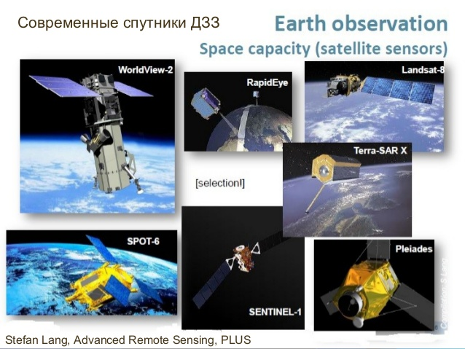

Slide 15
Қашықтықтан зондтау теориялық зерттеулерді, зертханалық жұмыстарды, ұшақ пен жасанды Жер серіктерінің көмегімен бақыланатын алаңдық жұмыстарды қамтиды. Кейбір дамыған елдер Жер бедерін және планетааралық ғарыштық станцияларды сканерлеу мақсатында жасанды серіктерді ұшырады.
Жасанды серіктер арқылы Жерді қашықтықтан зондтау мәліметін алатын түрлі бағдарламалар бар, ол Landsat, Radarsat, Spot Image, Indian Remote Sensing, Spot imaging және Earth watch. Рентабильдік, қайталану және қабылдану жағдайы бойынша панхроматикалық бейнелерді қолдану ұсынылды.

Slide 16
Зондтау әдістері
Зондтау әдісі 2 түрге жіктеледі:
белсенді
Белсенді әдіс – жасанды бағытталған іс-әрекет арқылы нысандарды сәулелендіру.
белсенді емес
Белсенді емес әдістер күннің белсенділігіне негізделе отырып, Жер бетіне табиғи бейнені немесе екілік жылулық сәулелендіруді қолдануы мүмкін.

Slide 17
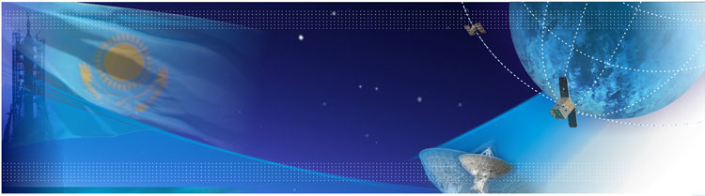
Қашықтықтан зондтау әдісін қолдану арқылы мәліметті келесі түсірім түрлері арқылы алуға болады:
Ғарыштық түсірілім (фотографиялық немесе оптико-электрондық): Панхроматикалық (қарапайым мысал, қара-ақ түсірім), түрлі-түсті, көпзоналы, радарлы.
Аэрофототүсірім (фотографиялық немесе оптикоэлектрондық): Қашықтықтан зондтаудың ғарыштық түсірілімегі түрлер, лидарлық (лазерлік).

Slide 18
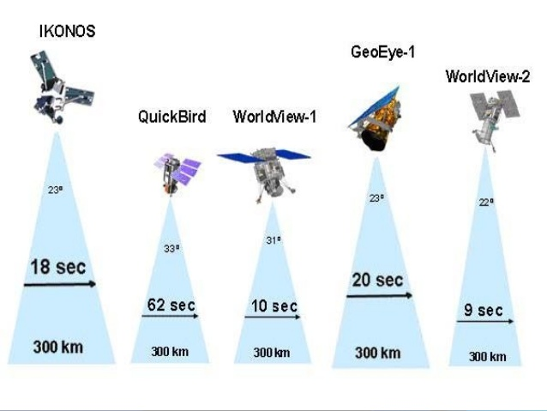

Slide 19
Жерді қашықтықтан зондтау технологиясы мен әдістері
ЖҚЗ материалдары күрделі өңдеу, тіркеу және деректерді қолдану жүйесінің бөлігі болып табылады. Оның техникалық жүйесі ғарыштық тасушылардың орбиталарын таңдау, датчиктер жиыны, бірінші деректі жердегі кешендерге өңдеу және тасымалдау жиынының сипаттамасы және тұтынушыға ұсынылған материалдар типі сияқты нақты тапсырмаларды шешуге бағдарланған.
Бүгінгі таңда ЖҚЗ – электромагнитті спектрдің толқын ұзындығының барлық диапазонында және радиодиапазонда бейнені алудың сан түрлі әдістерін, бейнені әр түрлі жағынан шолуды – бүкіл жарты шарды қамтитын метеорологиялық геостанциялық спутниктердің кескіндерінен жүздеген квадрат метр участоктардағы аэротүсірілімдерге дейін қамтиды.

Slide 20
Фототүсірілім
Жер үстінің фотографиялық түсірілімдерін пилотталатын корабльдер мен орбиталық станциялардан немесе автоматты спутниктерден алады. Съемка масштабы екі маңызды параметрге тәуелді: түсірілім биіктігіне және объективтің фокустық қашықтығына. Ғарыштық фотоаппараттар оптикалық осьтің иілуіне байланысты жер үстінің жоспарлы және перспективті түсірілімдерін алуға мүмкіндік береді.
Фотографиялық әдістің белгілі кемшіліктері пленканы жерге қайтару қажеттілігімен және борттағы шектеулі қорымен байланысты. Дегенмен фотографиялық әдіс – қазіргі таңда ғарыш кеңістігінен түсірудің ең ақпаратты түрі. Таңбаның тиімді өлшемі 18х18 см, тәжірибе көрсеткендей бұл адамның көру физиологиясымен сәйкес келіп, барлық бейнені бір уақытта көруге мүмкіндік береді.
Жеке ҒС-нан қолданудың ыңғайлығы үшін фотосхемалар немесе топографиялық тіреу нүктелерінің дәлдігі 0,01 болатын фотокарталар құрастырылады. Фотосхемаларды монтаждауға тек жоспарлы ҒС қолданылады.

Slide 21
Аэротүсіру процесі
Аэроіздестіруді үш кезеңде орындайды: дайындық, далалық және камералдық.
Дайындық кезеңінде ауданға бар топографиялық ақпаратты және өткен жылдардағы аэротүсірілім материалдарын жинау жүзеге асырылады, олардың негізінде трассаның бәсекеге қабілетті нұсқаларын түрлеу жолағын негіздейді және аэротүсірілім, далалық және камералдық аэрофотогеодезиялық жұмыстар өндірісінің жобасын құрайды.
Далалық кезеңде:
- аэротүсірілімдерде жоспарлы биіктік негіздеуді жасау бойынша жерүсті геодезиялық жұмыстар жүргізу;
- тірек желісінің нүктелерін бекіту және таңбалау;
- аэротүсірілім жұмыстарының әртүрлі түрлері, аэрофотүсірілімдерді байланыстыру және дешифрлеу жүргізіледі.
Аэрогеодезиялық іздестірулердің маңызды түрі дешифрлеу - түрлі объектілер мен жергілікті элементтердің суреттегі бейнелері бойынша мазмұнын (танымын), олардың сапалық және сандық сипаттамаларын, өзіндік қасиеттері мен ерекшеліктерін анықтау (анықтау және тану) және ашу болып табылады.

Slide 22
Камералдық кезеңде геодезиялық өлшеулердің нәтижелерін толық өңдеуді, аналитикалық фототриангуляция әдістерімен геодезиялық түсірілім негіздемесін фотограмметриялық қоюландыруды, бірыңғай координаттар жүйесінде жер бедері туралы ақпарат алу және топографиялық жоспарлар мен сандық модельдерді дайындау бойынша стереофотограмметриялық жұмыстарды орындайды.
Салалық нұсқаулықтардың талаптарына сәйкес, 1:2000 масштабтағы топокарталарды алу үшін 15 см/пиксель рұқсаты бар және әрбір нүктеде координаттарды анықтау қателігі бар фотонегіз қажет. Мысалы, Canon S-95 немесе Sony NEX-5 (sel30m35 объективімен) үлгісіндегі камералармен 200-300 м биіктіктен түсіру 5 см/пиксель рұқсаты бар суреттерді береді.
Талап етілетін дәлдікті байланыстыру нүктелері 30 см-ден жоғары емес қателікпен байланған жер үсті тірек желісін іске қосу арқылы жоғары дәлдікті GNSS-қабылдағыштарды пайдалана отырып, суретке түсіру орталықтарының координаталарын өлшеумен немесе референциялық желі шегінде жоғары дәлдікті GNSS-қабылдағыштарды пайдалана отырып қол жеткізіледі.

Slide 23
Қазіргі заманғы деңгейдегі ұшу аппараттарының түрлері
Ұшқышсыз ұшу аппараттарын жіктеу қиын, себебі олардың әртүрлі сипаттамалары бар. Бұл әртүрлі ҰҰА-ның конфигурациялары мен компоненттерінің көптігінен туындайды. Өндірушілер ешқандай стандарттармен шектелмеген. Нәтижесінде бүгінгі күні авиациялық реттегіштер тарапынан ҰҰА қалай жабдықталуы тиіс екендігі туралы талаптар жоқ.
ҰҰА габариттермен, функционалдылығымен, ұшу қашықтығымен, автономдық деңгейімен және басқа да сипаттамалармен ерекшеленеді.

Slide 24
Шартты түрде барлық ҰҰА-ын 4 топқа бөлуге болады:
- Микро. Мұндай ҰҰА 10 кг аз, ауадағы максималды уақыты - 60 минут. Ұшу биіктігі - 1 км;
- Мини. Бұл аппараттардың салмағы 50 кг жетеді, ауада болу уақыты -5 сағатқа жетеді. Ұшу биіктігі 3-тен 5 км дейін өзгереді;
- Миди. Салмағы 1 т дейінгі ұшқышсыз ұшу аппараттары ұшудың 15 сағатына есептелген. Мұндай ҰҰА 10 км дейінгі биіктікке көтеріледі.
- Ауыр ұшқышсыз ұшу аппараттары. Олардың салмағы тоннадан асады, ұзақтығы бір тәуліктен астам алыс ұшу аппараттары әзірленді. 20 километр биіктікте қозғалуы мүмкін.
Ұшқышсыз ұшу аппараттарының конструкциясында спутниктік навигатор және бағдарламаланатын модуль бар. Егер ҰҰА оператор пультіне ақпаратты алу, сақтау және беру үшін пайдаланылса, онда жады картасы мен таратқыш қосымша орнатылады.

Slide 25
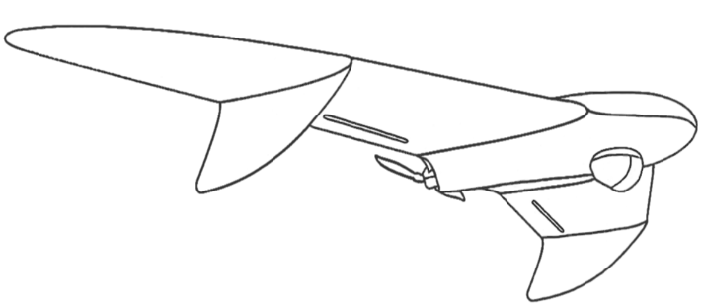
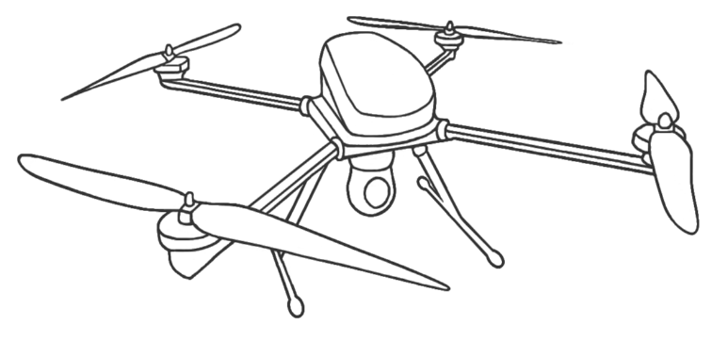
Ұшақ түріндегі ҰҰА
Тікұшак түріндегі ҰҰА

Slide 26
Ұшқышсыз ұшу аппараттарының негізгі сипаттамалары
Сипаттамалар | Үлкен қашықтықтағы ұшақ түріндегі ҰҰА | Орташа қашықтықтағы ұшақ үлгісіндегі ҰҰА | Кіші қашықтықтағы тікұшақ үлгісіндегі ҰҰА
1 | 2 | 3 | 4
Радиусы | 50-70 км | 15-25 км | 2-5 км
Ұшу ұзақтығы | 4-5 с | 1-2,5 с | 40-60 мин
Жылдамдық | 65-130 км/ с | 65-130 км/с | 30-50 км/с
Ұшу салмағы | 8-10,5 кг | 2,5-6,5 кг | 1,5-8 кг
Мақсатты жүктеменің салмағы | 1,5-2 кг | 0,3-1 кг | 0,3-2 кг
Ұшу | Певматикалық катапульта | Серпімді катапульта | Тік
Қону | Парашют, желіде | Парашют, желіде | Тік
Қанат ашылуы | 2-3 м | 1-2 м | 0,6-1,5 м
Бағасы | 1,7-4,5 млн. руб. | 1,2-3,3 млн. руб. | 0,9-2,8 млн. руб.
Қосымша жабдық арқылы сипаттамаларды жақсартуға болады

Slide 27

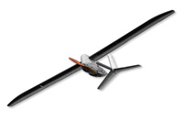
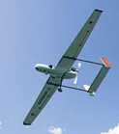
Аэрофототүсіруге арналған ҰҰА-ның шетелдік модельдері
Модель | ZALA 421-Ф | Птеро-Е4 | Дозор-50
1 | 2 | 3 | 4
Түрі
Өндіруші | «АЭРО ЗАЛЫ ұшқышсыз жүйелері» Ресей, Ижевск | «АФМ-Серверс», Ресей, Мәскеу | ЖАҚ «Транзас», Ресей, Санкт-Петербург
Қысқаша анықтама | Аэрофотүсірілім нарығының қажеттіліктеріне жауап бере отырып, компания инженерлері ZALA 421-04Ф арнайы кешенін әзірледі. Кешен аэрофотүсірілім міндеттерін шешу үшін арнайы ZALA 421-04 сериялы ұшқышсыз ұшақтың базасында жасалған. | Птеро ҰҰА базасындағы Е Птеро кешені күндіз және түнде толық автоматты режимде аэрофототүсіруді жүргізуге арналған, авариялықта, алдын ала қолданылуыда бар. Тапсырмаларды шешуге арналған: - ұзын және алаңдық объектілердің жедел және жүйелі диагностикасы; - картографиялау, паспорттау. | «Дозор-50» ҰҰА (бұрын Дозор-2 жобасы ретінде белгілі) стандартты мақсатты жүктемемен де, тапсырыс берушінің аппаратурасымен де авиациялық мониторингтің түрлі түрлерін жүргізуге арналған жинақы пилотсыз авиациялық платформа болып табылады..
Бос салмағы, кг | 4,1 | 9,5 | 32
Макс.ұшу салмағы,кг | 4,5 | 20 | 50
Қанат ашылуы, м | 1,6 | 3,03 | 4

Slide 28
1 | 2 | 3 | 4
Қозғалтқыш түрі | Электрлі қозғалтқыш | Вентильдік қозғалтқыш | ДВС 3W - 106 жанармайлы қозғалтқыш
Макс. Ұшу қашықтығы, км | 100 кем емес | 130 | 600
Ұшудың жұмыс биіктігі, м | 50-500 | Ең төменгі қауіпсіз биіктігі 80, 1км дейін | 500 - 1000
Практикалық төбе (биіктігі), м | 3600 кем емес | 2000 | 4000
Ұшу уақыты, с | 1,5 | Электрлік нұсқа (Птеро-Е4) - 1,5. Жанармайлы нұсқа (Птеро_G0) - 6 | 6
Жылдамдығы, км/с | 65-120 | 85-115 (крейсерлі), 180 (максималды) | Минималды - 80, крейсерлі 110-130
Ұшу | Эластикалық немесе механикалық катапульттер көмегімен | Автоматты пневматикалық катапульттер | Ұшақ бойынша: 100 м жүгіру
Қону | Парашюттегі старт нүктесіне автоматты немесе жартылай автоматты режимде | Амортизациялық жастығы бар парашютте Автоматты | Ұшақ бойынша: 100 м жүгіру
Ұшу режимдері | Автоматты немесе жартылай автоматты режимде ұшу | Ұшу траекториясын ауыстыру мүмкіндігімен толық автоматты және жартылай автоматты | Автоматты және жартылай автоматты
Борттық жабдық және пайдалы жүктеме | Сандық фотоаппарат Canon 550 D (18 мегапиксельді) | Орындалатын міндеттерге байланысты: әр түрлі объективтері бар CANON 5D (12 мегапиксельді) фотокамерасын орнатуға болады. | «Транзас Авиация» жақ әзірлеудің автопилот модулі, ЖШҚ «ТранзазТелематика» әзірлеудің шағын габаритті инерциалды жүйесі, кіріктірілген ГЛОНАСС / GPS қабылдағыш.

